Slide 1


NasDAQ / Crypto Analytics
Mattis Schulte & Matthias Kranz — 03.02.2026
© 2024 OTH Amberg-Weiden

Slide 2
Data Preprocessing

Slide 3
Data Preprocessing
Überblick der Pipeline
01
Laden und normalisieren der CSV Basisquell-Datein
04
Outlier-Detection mit Tukey's fences (siehe Boxplot Whiskers)
02
Erkennung und korrektur von noch nicht bereinigten Splits
05
EUR/USD Wechselkurse für Euro-normalisierte Werte in Abschnitt 2
03
Verwendung von Yahoo Finance als supplementäre Quelle
06
Aggregation der täglichen Daten in wöchentliche und Export

Slide 4
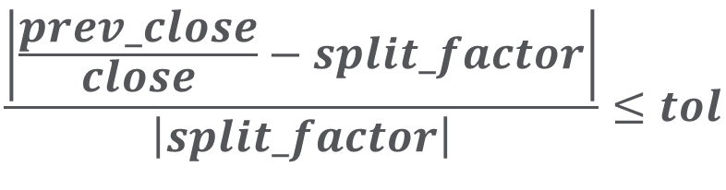
Data Preprocessing
Split-Erkennung
$$\frac{\left|\frac{prev_close}{close}−split_factor\right|}{\left|split_factor\right|}≤tol$$
$$In unseren Fall: Toleranz gewählt mit 5\%$$

Slide 5
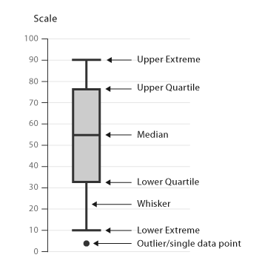
Data Preprocessing
Idea der Outlier-Detection
Verwendung der selben Logik, die bei Boxplots zur Bestimmung der „Whisker“ genutzt wird
Unter der Annahme, dass Anomalien überwiegen und punktuell korrigiert werden müssen

Slide 6
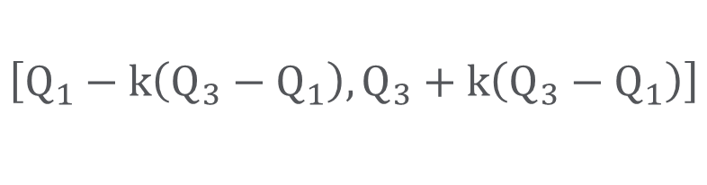
Data Preprocessing
Idea der Outlier-Detection — Tukey's fences
$$\left[Q_{1}−k\left(Q_{3}−Q_{1}\right),Q_{3}+k\left(Q_{3}−Q_{1}\right)\right]$$
$$In unseren Fall: k=1.5 (Outlier nach John Tukey)$$

Slide 7
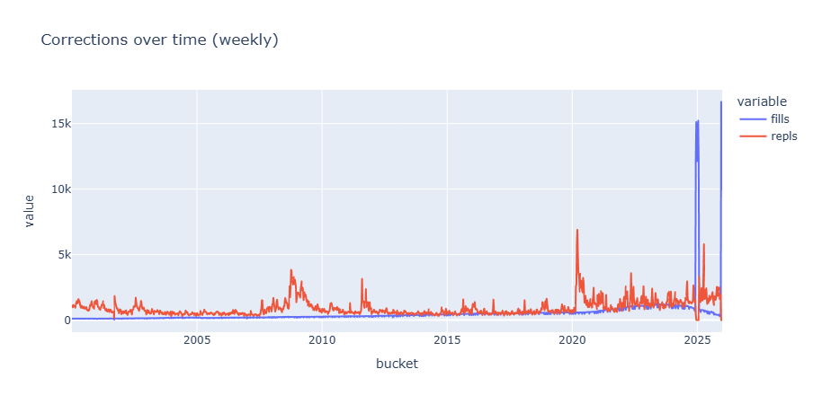
Data Preprocessing
Outlier und volatile Zeitperioden

Slide 8
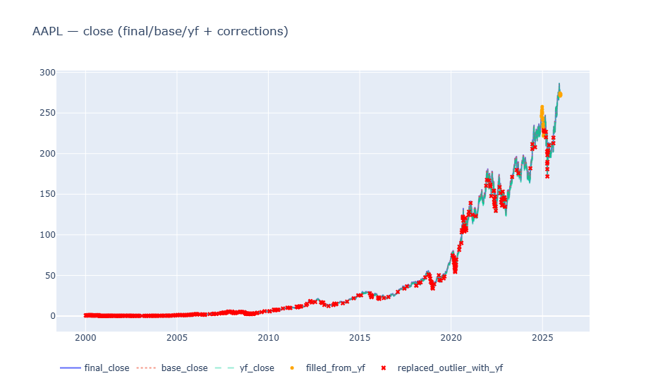
Data Preprocessing
Quality Assessment

Slide 9
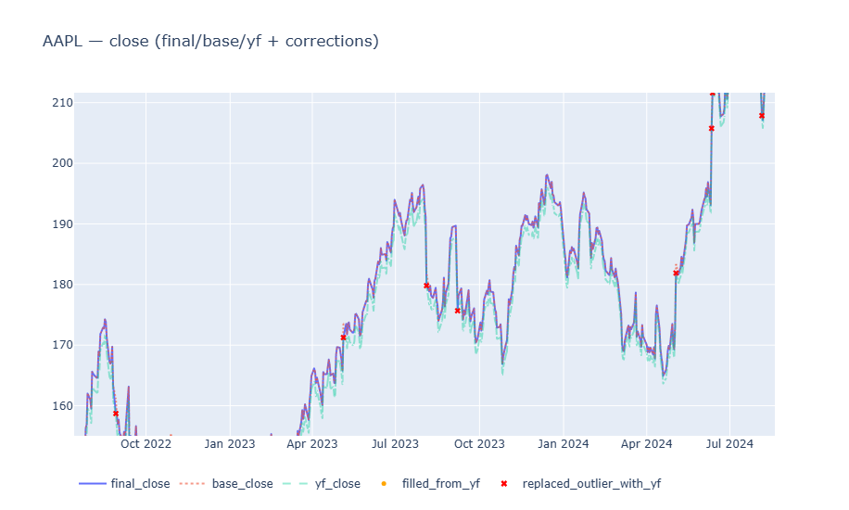
Data Preprocessing
Quality Assessment

Slide 10
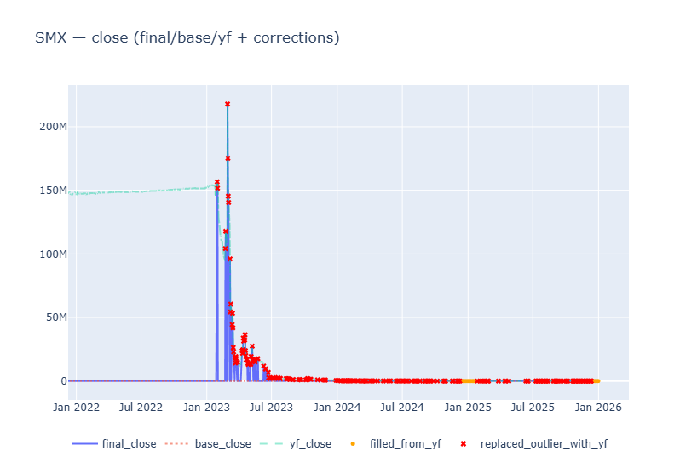
Data Preprocessing
Quality Assessment

Slide 11
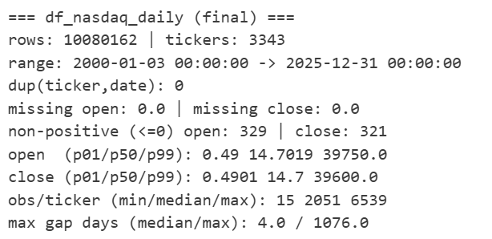
Data Preprocessing
Quality Assessment

Slide 12
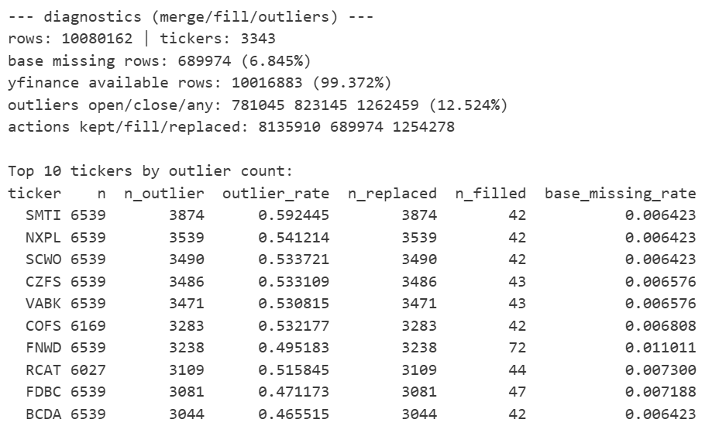
Data Preprocessing
Quality Assessment

Slide 13
Data Analysis

Slide 14
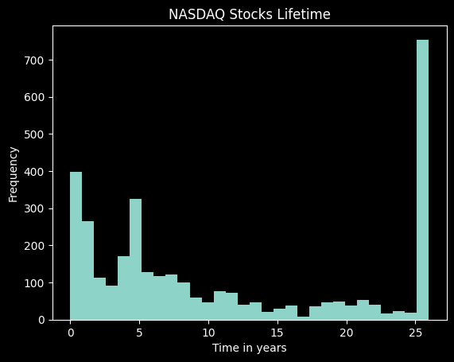
Verteilung der Lebensdauer
Datenanalyse
Zeitliche Differenz zwischen jeweils erstem und letztem Datensatz
Viele Aktien die vollen 25 Jahre aktiv,
aber auch einige nicht ein Jahr

Slide 15
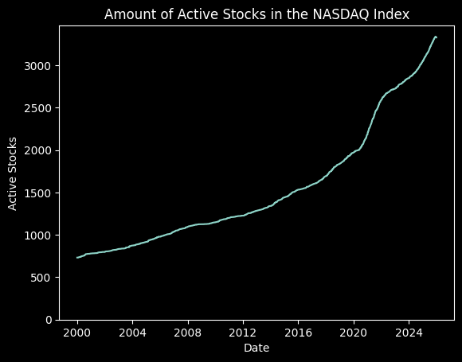
Aktive Aktien
Datenanalyse
Anzahl der Aktien, die zum jeweiligen Datum aktiv waren.
Startdatum <= Datum <= Enddatum
Internetrecherche:
Früher mehr Aktien als hier gezeigt

Slide 16
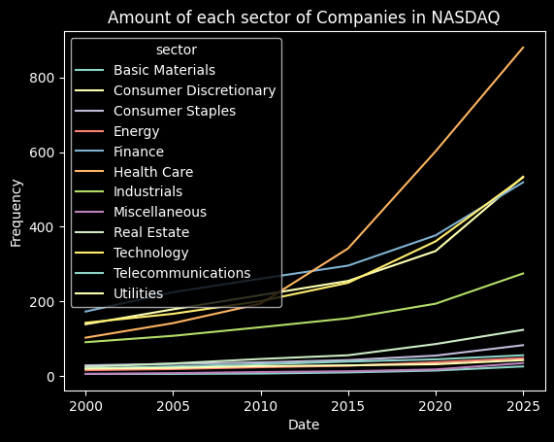
Zeitliche Entwicklung der Branche
Datenanalyse
Anzahl der Unternehmen einer Branche
Stark gewachsen:
Gesundheit
Konsumgüter
Technologie
Finanzen

Slide 17
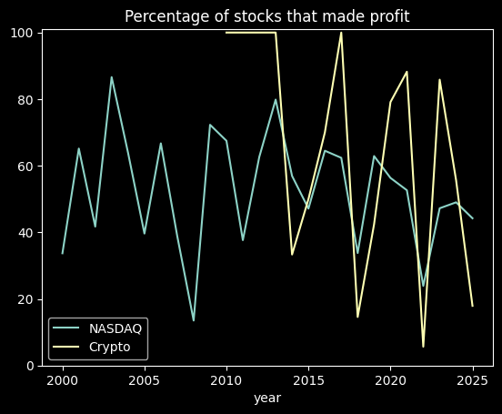
NASDAQ vs Crypto: Profit
Datenanalyse
Anteil der Aktien, die im jeweiligen Jahr Profit gemacht haben
Erkenntnisse
Weltfinanzkrise 2008
Kryptomarkt korreliert mit NASDAQ-Index
Kryptomark hat extreme Ausschwankungen

Slide 18
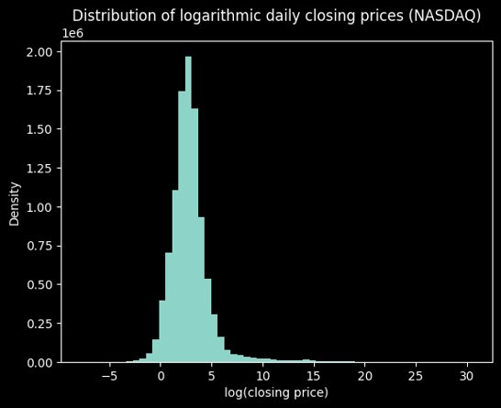
Statistische Verteilung der logarithmierten Schlusskurse
Datenanalyse
Optische Ähnlichkeit zur Normalverteilung
Aber Shapiro-Wilk-Statistik: 0.8224
=> Keine Normalverteilung!

Slide 19
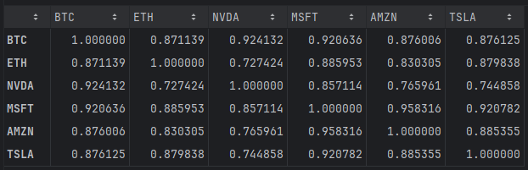
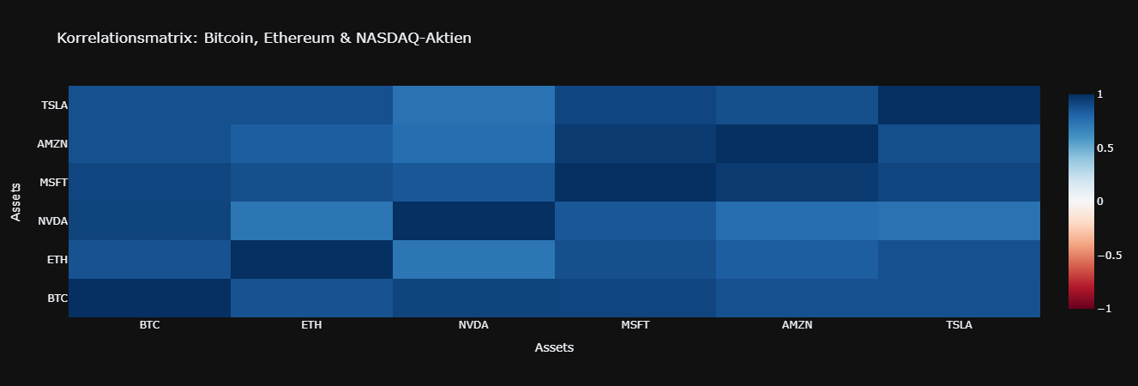
Korrelationsanalyse
Datenanalyse
Hohe Korrelation
Auch zwischen Kryptos

Slide 20
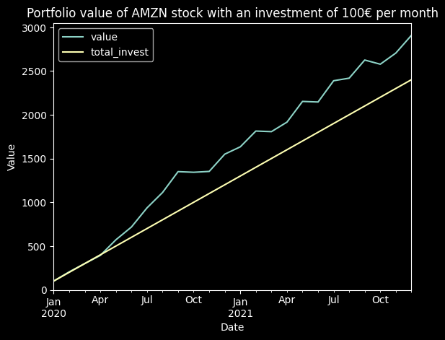
Portfolio Wert bei monatlichem Investment
Datenanalyse
Monatliches Investment: 100€
Interaktiver Graph im Notebook

Slide 21
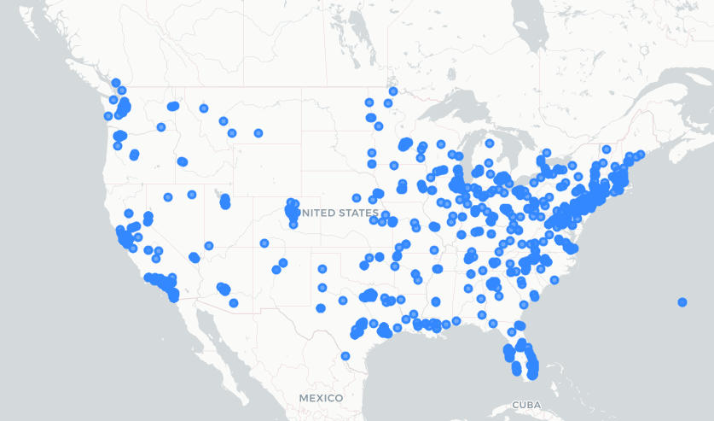
Geographische Karte
Datenanalyse
Problem: Adressen -> Koordinaten
Lösung: Modul geopy (2:45h)
Erkenntnisse:
Konzentration bei großen Städten:
New York, Chicago, San Francisco (Silicon Valley), Los Angeles
Unternehmen tendenziell im Osten gelegen

Slide 22
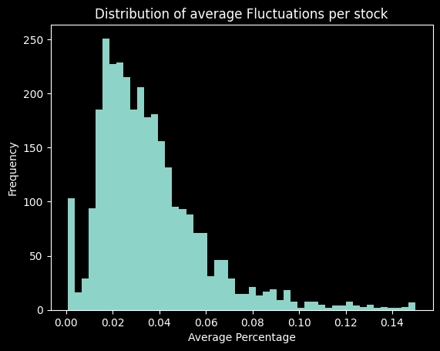
Eigene Idee - Ausschlagungen
Datenanalyse
Durchschnitt der prozentualen Änderung des Schlusskurses
Herausfiltern der Aktien mit < 50 Datensätzen
Im Mittel: 4.88%

Slide 23
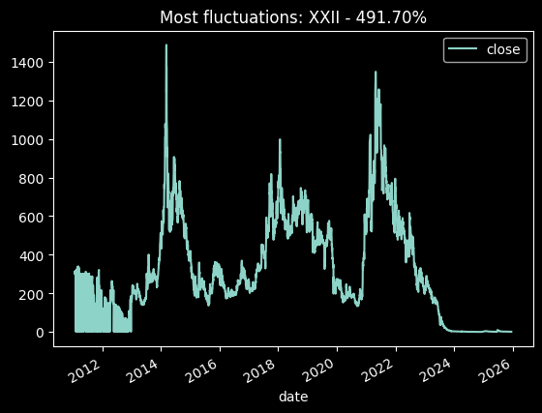
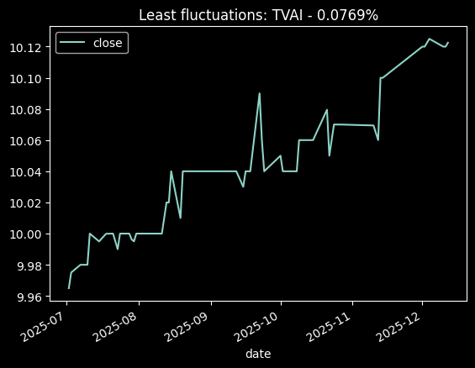
Graphen der Aktien mit grösten/kleinsten Ausschläge
Datenanalyse

Slide 24
Statistical Modeling

Slide 25
Statistical Modeling
Überblick der Pipeline
01
Laden des bereinigten df_nasdaq_daily.csv Datensatz
04
Trainieren eines linearen Regressionsmodell auf Training
02
Split in Training (2015-2023), Validation (2024). Test (2025)
05
Wahl des Lookbacks mit MAPE auf Validation
03
Wahl der Modell-Merkmale
06
Ex-post prediction und Autoregressive multi-step forecasting
MAPE = Mean absolute percentage error (Mittlerer absoluter prozentualer Fehler)

Slide 26
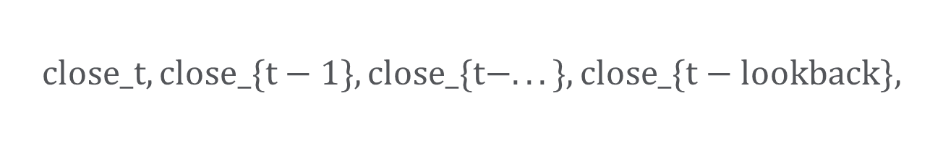
Statistical Modeling
Merkmalsauswahl
$$close_t, close_\{t−1\},close_\{t−...\},close_\{t−lookback\},$$
$$Lagged close prices: Bis zu t−lookback Tage$$

Slide 27


Statistical Modeling
Merkmalsauswahl
$${ret}_{1}=\frac{{close}_{t}−{close}_{t−1}}{{close}_{t−1}}$$
$${ret}_{5}=\frac{{close}_{t}−{close}_{t−5}}{{close}_{t−5}}$$
$$Returns (Relative Preisveränderung): 1 Tag und 5 Tage$$

Slide 28
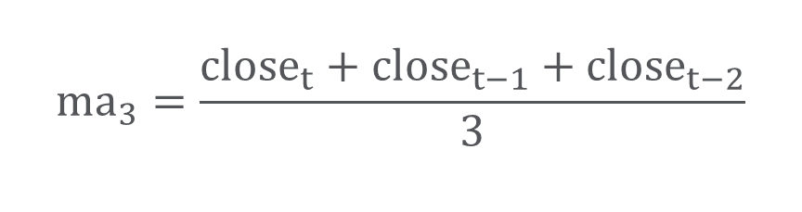

Statistical Modeling
Merkmalsauswahl
$${ma}_{3}=\frac{{close}_{t}+{close}_{t−1}+{close}_{t−2}}{3}$$
$${ma}_{L}$$
Moving averages$: 3 Tage und über den gesamten Lookback−Zeitraum$

Slide 29

Statistical Modeling
Merkmalsauswahl
$${std}_{L}$$
Standard deviation$(Volatility): Über den gesamten Lookback−Zeitraum$

Slide 30
Statistical Modeling
Wahl des Lookback-Zeitraums (Validation)
Lookback L=5: Validation MAPE=2.4590%
Lookback L=10: Validation MAPE=2.5054%
Lookback L=20: Validation MAPE=2.5532%
Lookback L=30: Validation MAPE=2.5992%
MAPE = Mean absolute percentage error (Mittlerer absoluter prozentualer Fehler)

Slide 31
Statistical Modeling
Ausweitung auf Training + Validation (2015–2024)
Lookback L=5: Test MAPE=2.1357%
MAPE = Mean absolute percentage error (Mittlerer absoluter prozentualer Fehler)

Slide 32
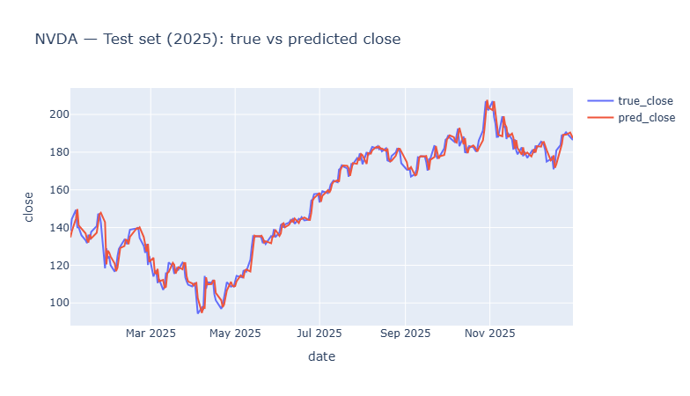
Statistical Modeling
Quality Assessment

Slide 33
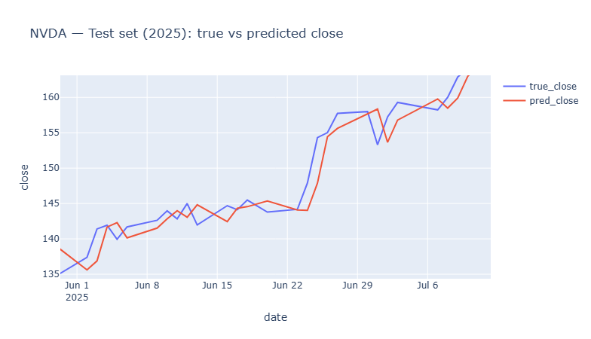
Statistical Modeling
Quality Assessment

Slide 34
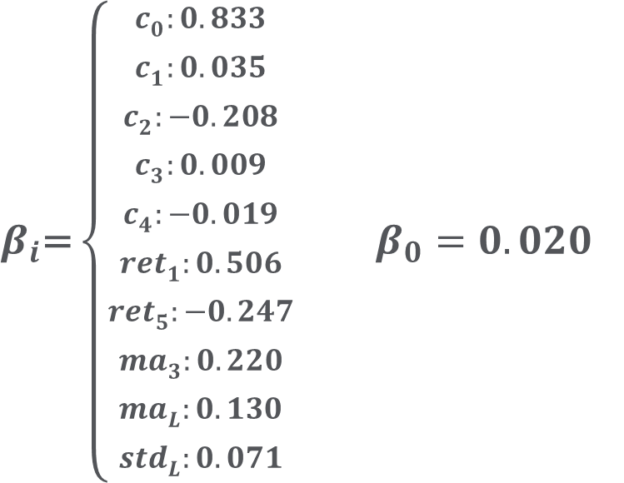

Statistical Modeling
Funktionale Form der linearen Regression
$$\hat{y}=β_{0}+\sum_{i=1}^{p}{β_{i}x_{i}}$$
$β_{i}\text{=}\left\{\begin{aligned}c_{0}:0.833 \\ c_{1}:0.035 \\ c_{2}:−0.208 \\ c_{3}:0.009 \\ c_{4}:−0.019 \\ {ret}_{1}:0.506 \\ {ret}_{5}:−0.247 \\ {ma}_{3}:0.220 \\ {ma}_{L}:0.130 \\ {std}_{L}:0.071\end{aligned}\right.$ $β_{0}=0.020$
$β_{i}=Features$ $β_{0}=Intercept$

Slide 35
Statistical Modeling
Ex-Post Auswertung
TODO: 2026-02-02
$$pred: vs. true:\left(\right)$$

Slide 36
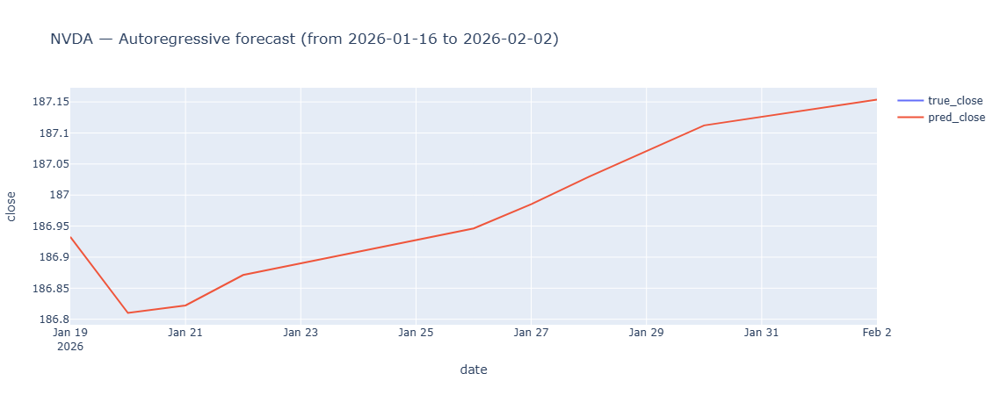
Statistical Modeling
Autoregressive Auswertung
$$pred: 187.15 vs. true:\left(\right)$$

Slide 37
Statistical Modeling
Limitierungen linearer Regression
01
Mögliche fehlerhafte Linearitätsannahme
03
Fehlerfortpflanzung im autoregressiven Modus
02
Fehlende externe Treiber (Nachrichten, Marktstimmung etc.)
04
Nicht-Stationarität / Konzeptdrift

